Slide 1




Alphega Apotheek Brummen wenst u fijne feestdagen.

Slide 2
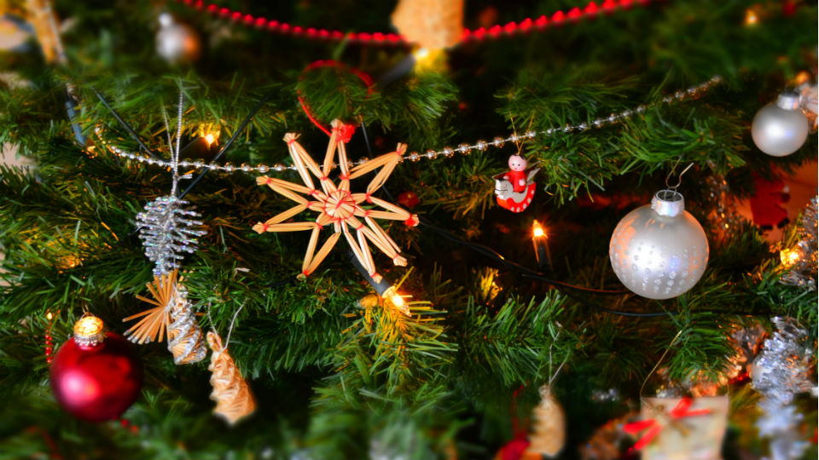
Aangepaste openingstijden
Feestdagen

Slide 3

24-12-2019 (kerstavond) van 08:00 t/m 16:00
25-12-2019 (eerste kerstdag) gesloten
26-12-2019 (tweede kerstdag) gesloten

Slide 4

Aangepaste openingstijden rond nieuwjaar
31-12-2019
van 08:00 t/m 16:00
01-01-2020 gesloten
02-01-2020
van 08:00 t/m 17:00

